Slide 1

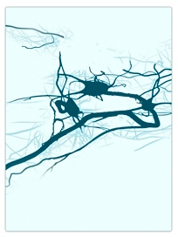
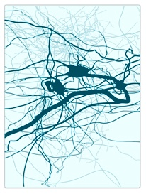


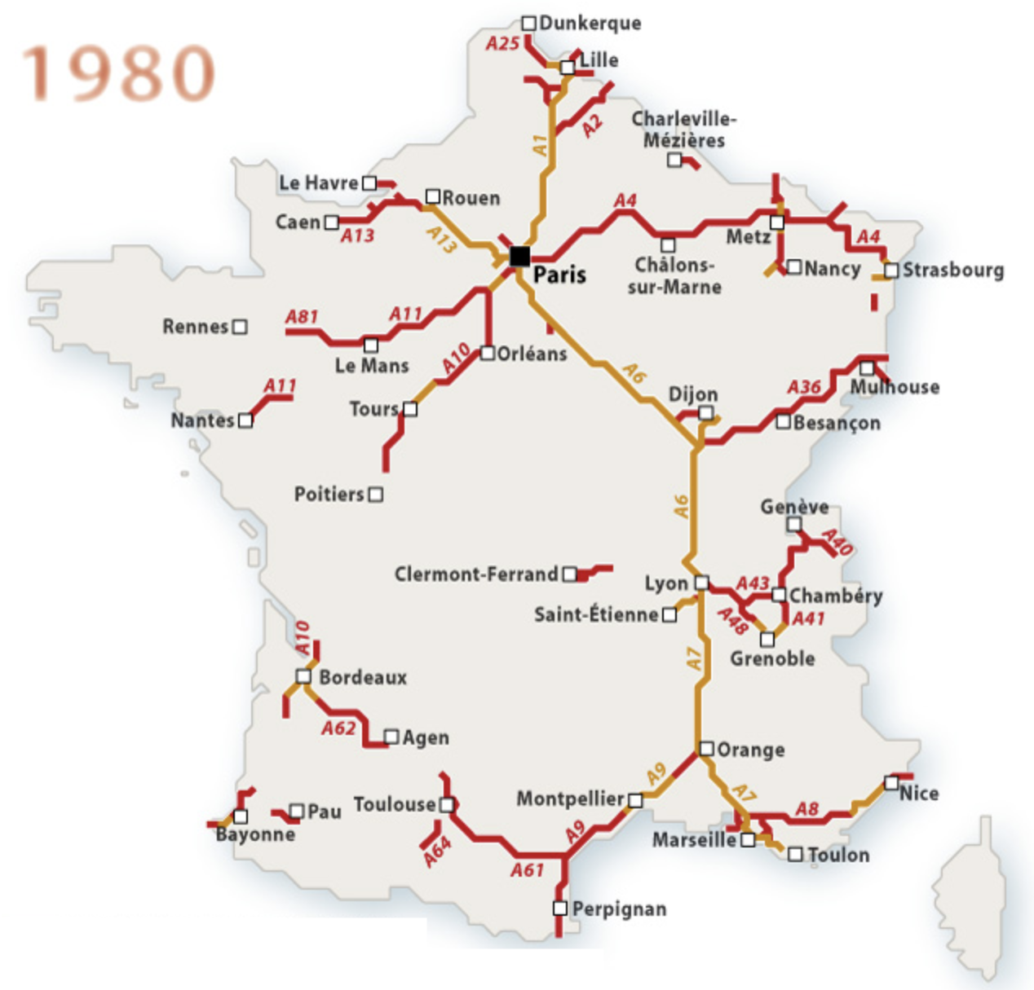
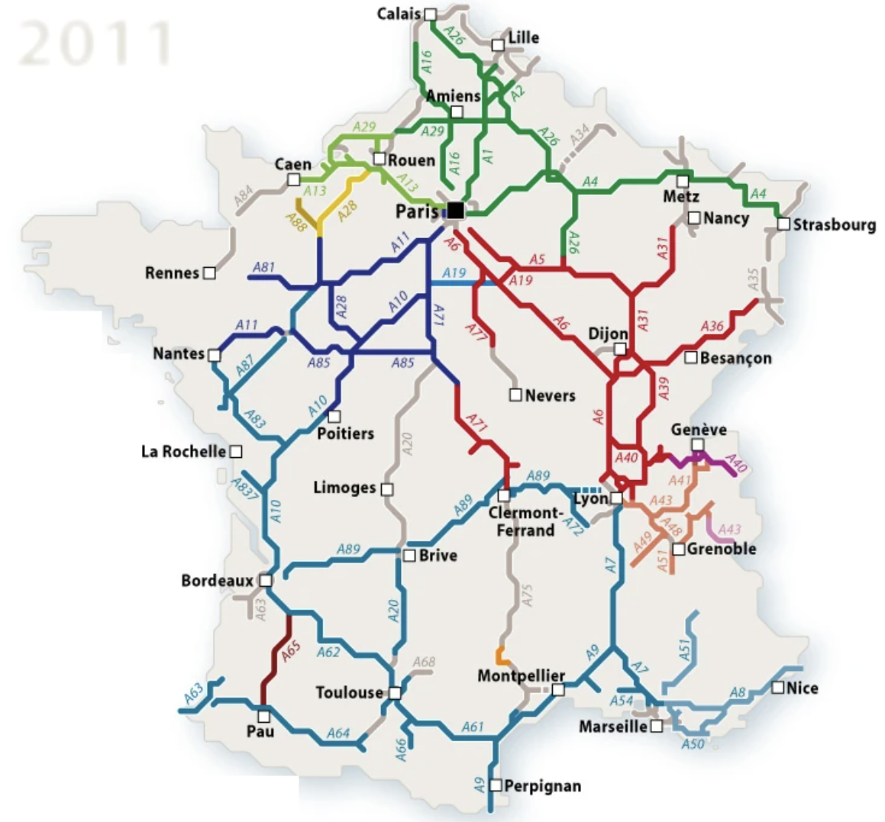
www.neurosup.fr
Notes:
Video sur la connexion ou déconnexion des neurones et dessins illustrant l’intérêt d’avoir plusieurs routes menant à chaque ville de France plutôt qu’une seule voire aucune

